Slide 1

Отдел Семейного служения
Добро пожаловать
Notes:
Мы приветствуем вас на этой встрече
И наша тема сегодня будет называться:

Slide 2
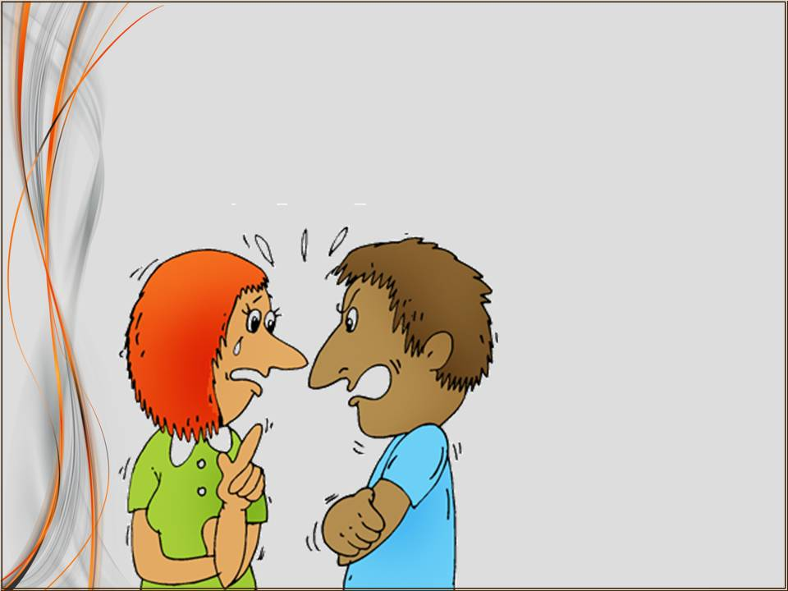
Синдром выходного дня
Notes:
"Синдром выходного дня"
Так называется тот кошмар, который приходится испытывать многим супругам (да и постоянным партнерам) с завидной регулярностью. На буднях все идет своим чередом, и отношения представляются если не идеальными, то вполне сносными. Но вот наступают выходные дни, и начинается этот кошмар. Он сделан из плохо скрываемого раздражения, необоснованных упреков, косых взглядов, явного недоброжелательства, а подчас и нескрываемой ненависти. Сносные отношения забыты, и вы оказываетесь фактически в предразводной ситуации. Одному Богу известно, почему вы все еще терпите все это.

Slide 3

Notes:
Чередование дней будничных (относительно спокойных) и дней выходных (посвященных "выяснению отношений") тоже со временем может стать привычной еженедельной рутиной, если бы не праздники. Они вторгаются в установившийся распорядок жизни и нарушают его: два, три, а то и все четыре (!) дня вы оказываетесь заложниками "синдрома выходного дня". Не каждое физическое и психическое здоровье может выдержать такое испытание. Скандалы и молчанки, истерики и депрессии, запои и побои - такова атмосфера во многих семействах в праздничные дни. Не удивительно, что выход на работу видится в подобных случаях единственным способом избавления от всех этих "прелестей" совместного отдыха.

Slide 4
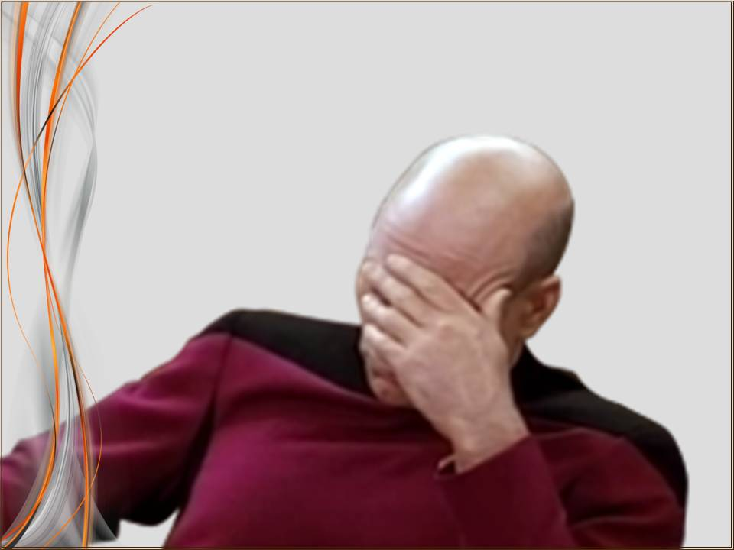
Notes:
Такая ситуация при всей ее реальности и даже типичности кажется парадоксальной: два человека когда то стремились друг к другу, мечтая о том счастливом времени, когда они будут вместе, когда уже ничто не сможет разлучить их. И вот теперь они обнаруживают, что даже мысль о приближающихся выходных днях (а тем более праздниках) может повергнуть их в самое безрадостное уныние. Что же происходит? Почему очарование и радость уступают место разочарованию и тоске?

Slide 5
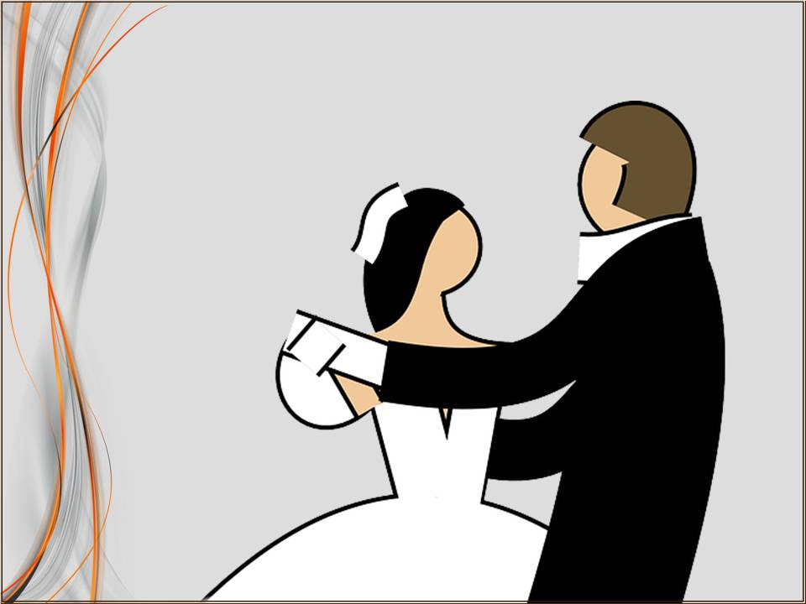
Notes:
Одна моя клиентка сказала мне как-то:"Брак придумал тот, кто ненавидит любовь". "...
И при этом очень хорошо знает устройство человека" - добавил я.

Slide 6

Сущность
Личность
Человек
+
Notes:
Человек, как говорят знающие люди, состоит из двух частей - из сущности и личности.
Сущность - это то, с чем каждый из нас рождается, это неизменная и неотъемлемая положительная основа нашего бытия, нашей жизни.
Личность - это то чужое, что мы приобретаем в ходе жизни, это наша собственность. В любви главными оказываются межсущностные отношения, в браке - отношения межличностные.

Slide 7
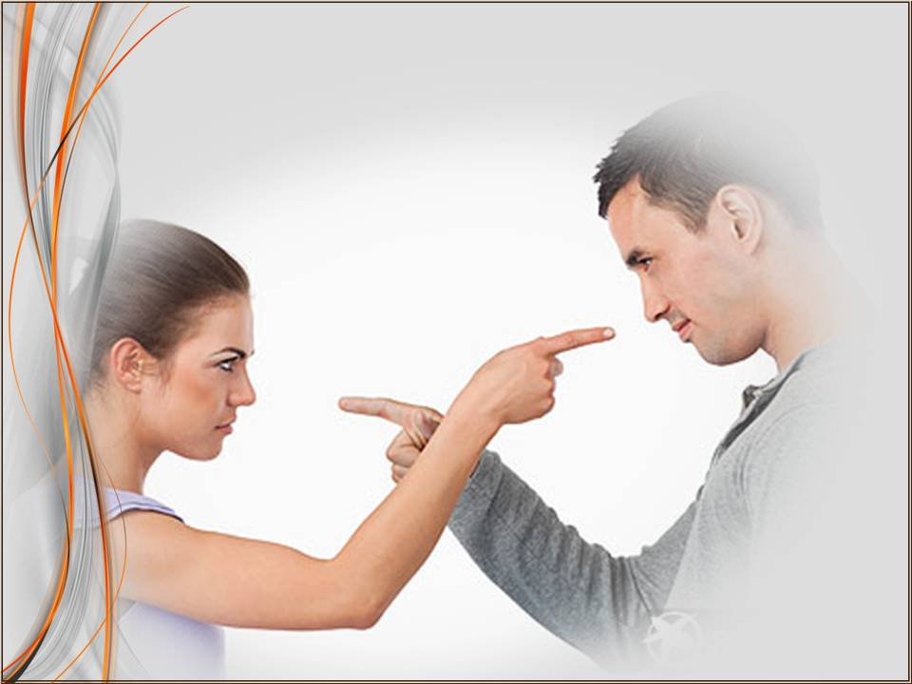
Notes:
Когда мы проводим будни, повернувшись к миру нашими личностями, и лишь несколько часов в сутки мелькаем этими личностями друг перед другом, то возможные в этой ситуации трения сведены к минимуму. Но вот наступают дни, когда мелькание личностей превращается в их относительно постоянное пребывание, когда можно разглядеть личину контрпартнера во всех деталях, когда и ваша собственная личина оказывается предметом нелицеприятного внимания, разглядывания и оценивания. Даже крошечный опыт межсущностных отношений в прошлом (который, как правило, есть у нас всех) создает в такой ситуации дискомфортный конфликт восприятий или, как говорят психологи, "когнитивный диссонанс". Типичный выход из ситуации подобного диссонанса (и такого диссонанса в особенности) - всяческое обесценивание своего партнера в его личностном качестве. "Этот" (теперешний, постылый) явно не соответствует "тому" (любимому, единственному), а "эта" (теперешняя, постылая) не имеет ничего общего с "той" (любимой, ненаглядной). И вот "этот" и "эта" начинают упражняться во взаимном уничижении. Тем более что поводы для этого всегда найдутся. Их личины очерчиваются еще более рельефно, и возникает порочный круг: восприятие - обесценивание - новое восприятие - новое обесценивание.

Slide 8
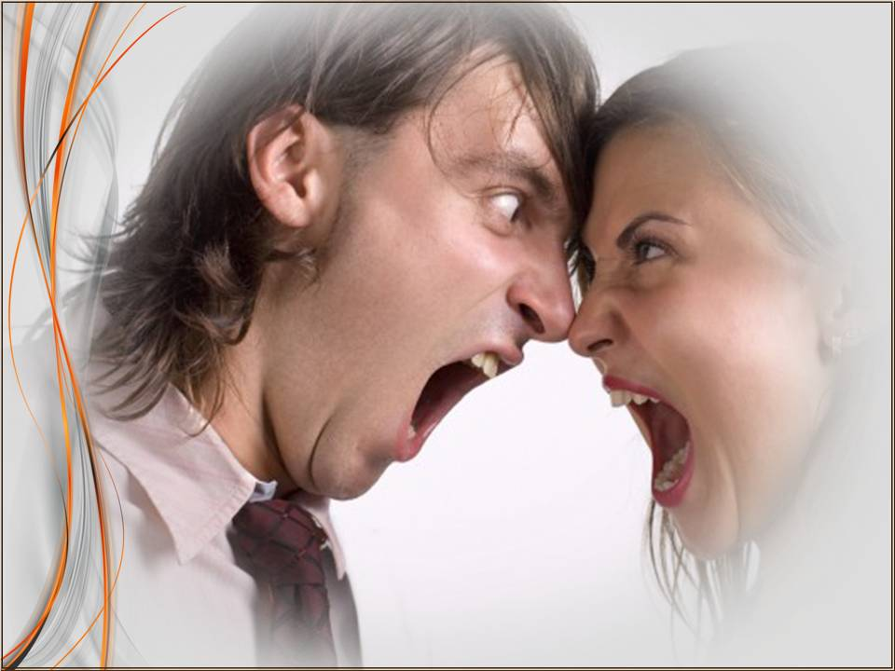
Notes:
Можно сказать, конечно, что так устроена жизнь и, следовательно, ничего не поделаешь. Неужели у нас не остается ничего другого кроме того чтобы, извлекая шпильки из всех своих болевых точек после "праздничных дней", тихо радоваться лишь тому, что на этот раз обошлось без синяка под глазом или микроинфаркта. Неужели в принципе нет ничего лучше такой судьбы?

Slide 9
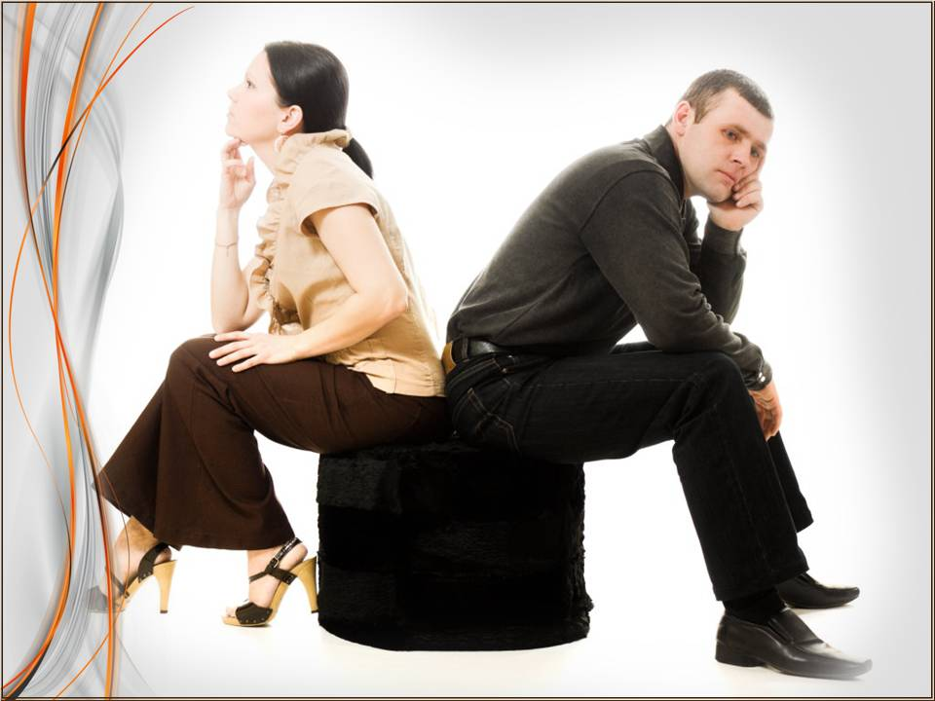
Notes:
Попробуем взять себя в руки и рассуждать спокойнее. Начнем с того, что признаемся себе, что в "этом" ("этой") где-то ЕСТЬ нечто, что является привлекательным. Мы знаем это из опыта. Сделаем следующий шаг в наших рассуждениях и согласимся, что из нашего первого утверждения (если включить хотя бы чуть-чуть рефлексии) с неизбежностью вытекает следующее следствие: во мне где-то ЕСТЬ нечто, что является привлекательным для "этого" ("этой"). Но что же представляет собой это "нечто"?

Slide 10

Notes:
Когда мы любим другого человека, нам может казаться, что мы любим его за что-то: красоту, ум, порядочность, доброту, страстность, любвеобильность, щедрость, надежность и т.д. и т.п. Поэтому когда мы видим вместо всего этого нечто подчас прямо противоположное, совсем не совпадающее с нашими ожиданиями и представлениями, возникает разочарование. а затем и взаимное обесценивание. До праздников ли здесь? С кем праздновать? Да и что собственно здесь можно праздновать? Получаются лишь "праздники" в кавычках.

Slide 11
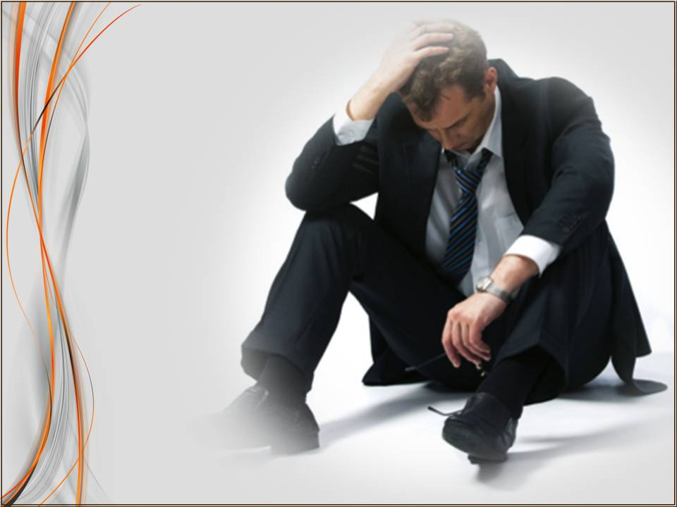
Notes:
Лишь где-то глубоко в каждой душе есть "мой собственный праздник", то светлое и радостное состояние, которым так сложно поделиться с кем бы то ни было. Важно отдавать себе в этом отчет, не забывать об этом, находить время, чтобы отмечать этот праздник для себе. Важно чувствовать (хотя бы изредка) и понимать этот свой праздник. Важно наконец найти в себе достаточно смелости, чтобы выразить, показать и предложить этот праздник другому человеку. Потому что лишь разделив его с ним, с его собственным личным и потаенным праздником можно получить то, что нам всем так в нашей жизни необходимо - праздники. (А.Б.Орлов)

Slide 12
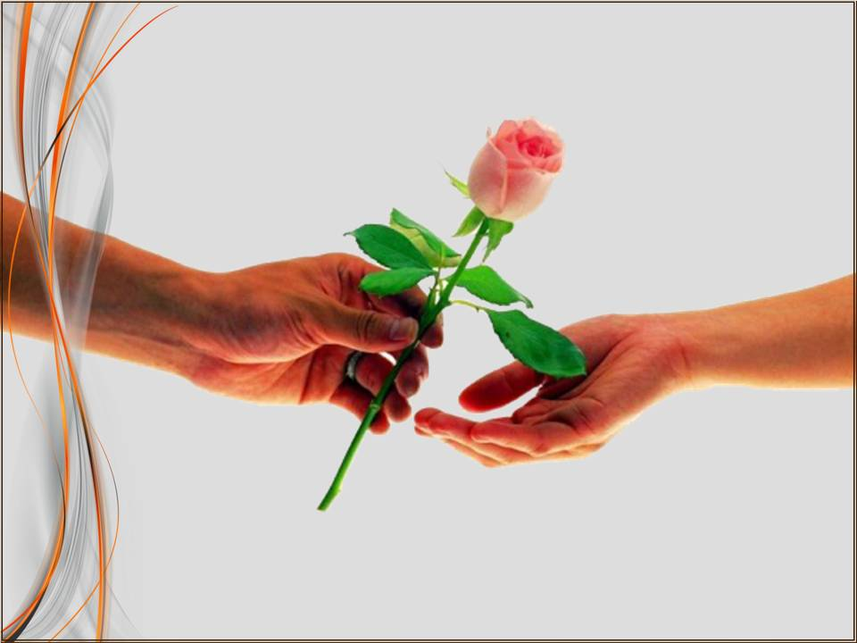
Праздники…
Notes:
Праздники. В жизни молодой семьи важное место занимают праздники и праздничные дни. В этих праздниках общественная и лично-семейная стороны находятся в единстве. Отмечают их сначала каждый член семьи в своем коллективе (производственном, дошкольном или школьном), а затем в кругу семьи. Участие в демонстрациях, праздничные гулянья уже сами по себе создают приподнятое, праздничное настроение, посещение же культурных мероприятий (концертов, спортивных соревнований и т. д.), а тем более участие в них оказывает значительно более сильное влияние на детей и взрослых, чем участие в повседневных культурных событиях. Следует всячески поощрять желание детей участвовать в праздничных мероприятиях. Именно через непосредственное участие в коллективных торжествах дети воспринимают нормы, обычаи, то есть духовные ценности старших поколений, что обеспечивает преемственность культурных традиций и играет огромную воспитательную роль в жизни подрастающего поколения. Давно замечено, что такие дети становятся более активными, лучше учатся и развиваются. Праздничная атмосфера в дни всенародных праздников должна ощущаться и в убранстве квартиры, и в семейном меню, и в досуге. Стало традицией в дни праздников принимать гостей или ходить в гости.

Slide 13

Notes:
Приподнято-праздничное настроение царит в большинстве семей 8 Марта. К этому дню мужья и дети готовят подарки женам, матерям, бабушкам. Особую ценность при этом имеют подарки, которые дети готовят своими руками или с помощью других членов семьи для мамы. К сожалению, не все мужчины следуют традиции освобождать в этот день женщин от всех работ по дому. И, разумеется, должна уйти в прошлое (и уходит) старая традиция отмечать праздник со спиртными напитками, ее все больше вытесняет чаепитие с пирогом или тортом. В такой обстановке изменяется к лучшему характер общения детей и взрослых, растет взаимопонимание, укрепляется дружба в отношениях между членами семьи.

Slide 14
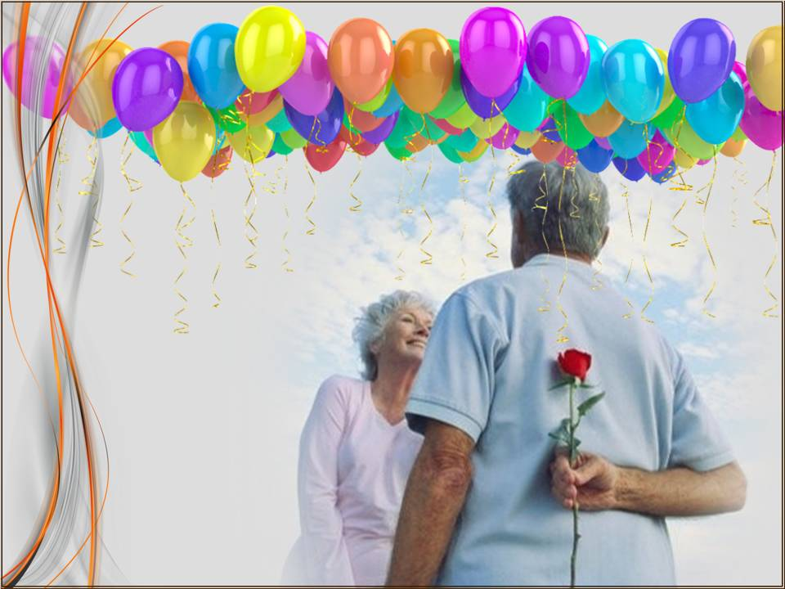
Notes:
В праздничном календаре каждой семьи есть и профессиональные праздники. Из множества таких праздников в семье отмечают те, которые отражают профессиональную принадлежность членов семьи: матери, отца, бабушки, дедушки. Без преувеличения можно сказать, что в семье, где каждый ее член с уважением относится к профессии другого, лучше морально-психологический климат. Начинаясь в трудовом коллективе, такой праздник может быть продолжен дома. Чтобы доставить больше удовольствия и радости тому, в честь кого он устроен, нужно проявить не только кулинарные способности, но и подготовить поздравления, подарки, проявить выдумку и остроумие.
Какой совет дается Богом по поводу праздников, которые мы можем отмечать в семье?

Slide 15

Любовь к миру, занимающая мысли и сердца молодых людей, является тревожным сигналом. Многие ведут себя так, как будто драгоценные часы благодатного времени это сплошной праздник, и они живут в мире только для получения развлечений и различных удовольствий...
Э.Уайт. Вести для молодежи. 367.
Notes:
Э.Уайт. Вести для молодежи. 367.
Любовь к миру, занимающая мысли и сердца молодых людей, является тревожным сигналом. Многие ведут себя так, как будто драгоценные часы благодатного времени это сплошной праздник, и они живут в мире только для получения развлечений и различных удовольствий. Они находят удовлетворение в обычаях мира и являются чуждыми Отцу и Его Духу благодати.

Slide 16
Когда Христа приглашали на праздник, Он никому не отказывал, ибо, сидя за столом, Он мог сеять семя истины в сердца присутствующих. Он знал, что это семя прорастет и принесет обильные плоды. Он знал также, что некоторые из сидящих рядом с Ним впоследствии откликнутся на Его призыв "следуй за Мной" …
Э.Уайт. Рукопись 113, 1902.
Notes:
Э.Уайт. Рукопись 113, 1902.
Когда Христа приглашали на праздник, Он никому не отказывал, ибо, сидя за столом, Он мог сеять семя истины в сердца присутствующих. Он знал, что это семя прорастет и принесет обильные плоды. Он знал также, что некоторые из сидящих рядом с Ним впоследствии откликнутся на Его призыв "следуй за Мной". Мы имеем благословенную возможность изучать методы, какими Христос наставлял людей, переходя из одного места в другое и всюду сея семена истины.

Slide 17
Когда у вас случается семейный праздник, сделайте его приятным и счастливым днем для ваших детей, и не только для них, но и для бедных и страдающих. Не позволяйте, чтобы этот день закончился без благодарности и даров признательности, принесенных Иисусу…
Э.Уайт. Советы по управлению ресурсами. 298.
Notes:
Э.Уайт. Советы по управлению ресурсами. 298.
Когда у вас случается семейный праздник, сделайте его приятным и счастливым днем для ваших детей, и не только для них, но и для бедных и страдающих. Не позволяйте, чтобы этот день закончился без благодарности и даров признательности, принесенных Иисусу. Пусть родители и дети предпримут самые серьезные усилия, чтобы наверстать время и исправить допущенную в прошлом небрежность. Их образ действий должен в корне отличаться от того, как поступает мир.

Slide 18
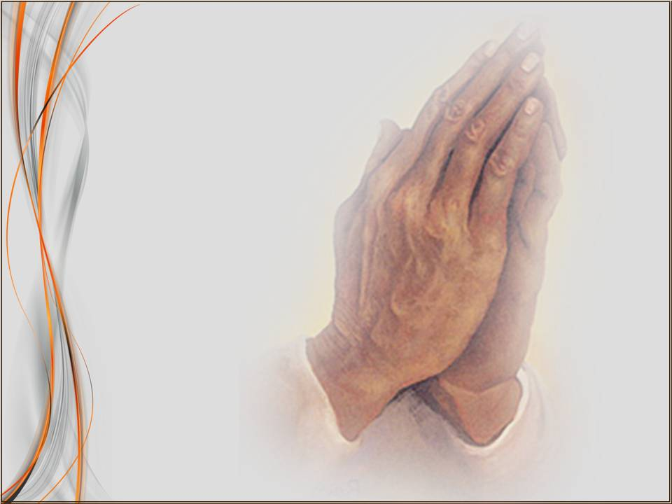
Notes:
Молитва.

